Slide 1
Search a Bar
Softwareprojekt

Slide 2
Gliederung
Was, wie, warum ?
JavaFX
Serialisierung
Rundgang
Fazit

Slide 3
was, wie, warum ?

Slide 4
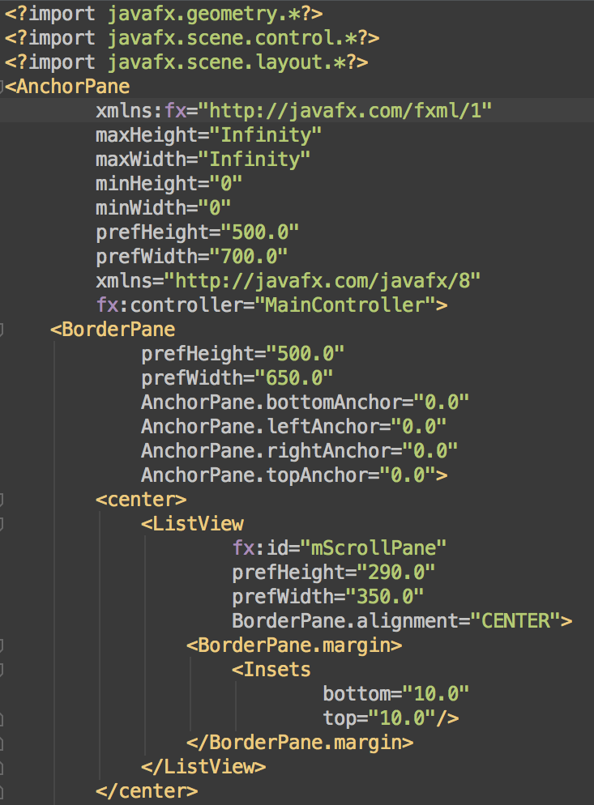
JavaFX 8
Konzentration des Layouts auf übersichtliche Dateien
Moderner Look
Einfache Wartbarkeit
Ausgelegt für MVC

Slide 5
Serialisierung
Permanentes Speichern des Graphen und des Passworts
Bei Programmneustart keine Verluste
Relativ unkompliziert
Universell für jedes Objekt einsetzbar, sofern von Serializable abgeleitet
Nutzung einer heterogenen Liste als Puffer
„Verpacktes“ Objekt
(= byte-Stream)
Objekt
Objekt
Serialisierung
Deserialisierung

Slide 6
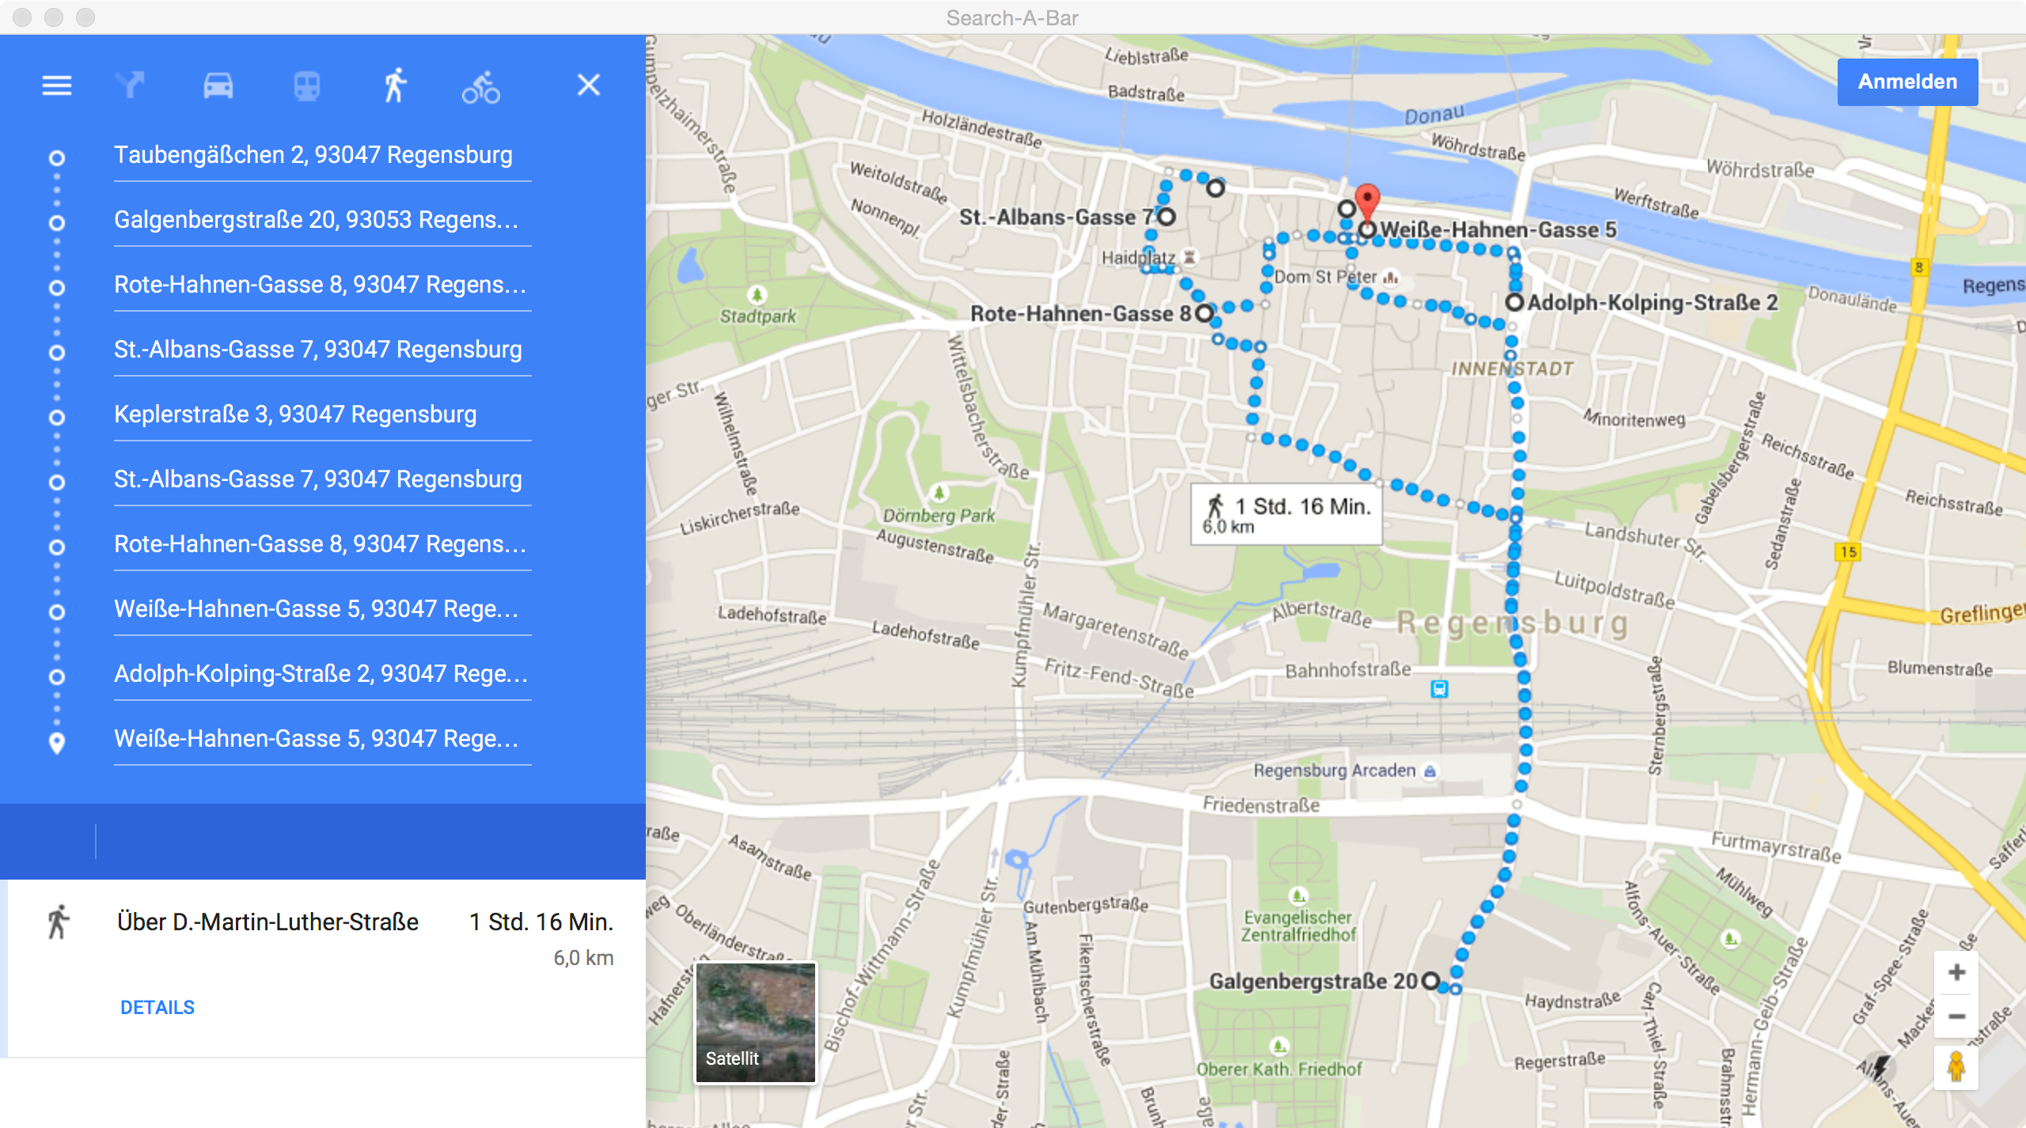

Slide 7
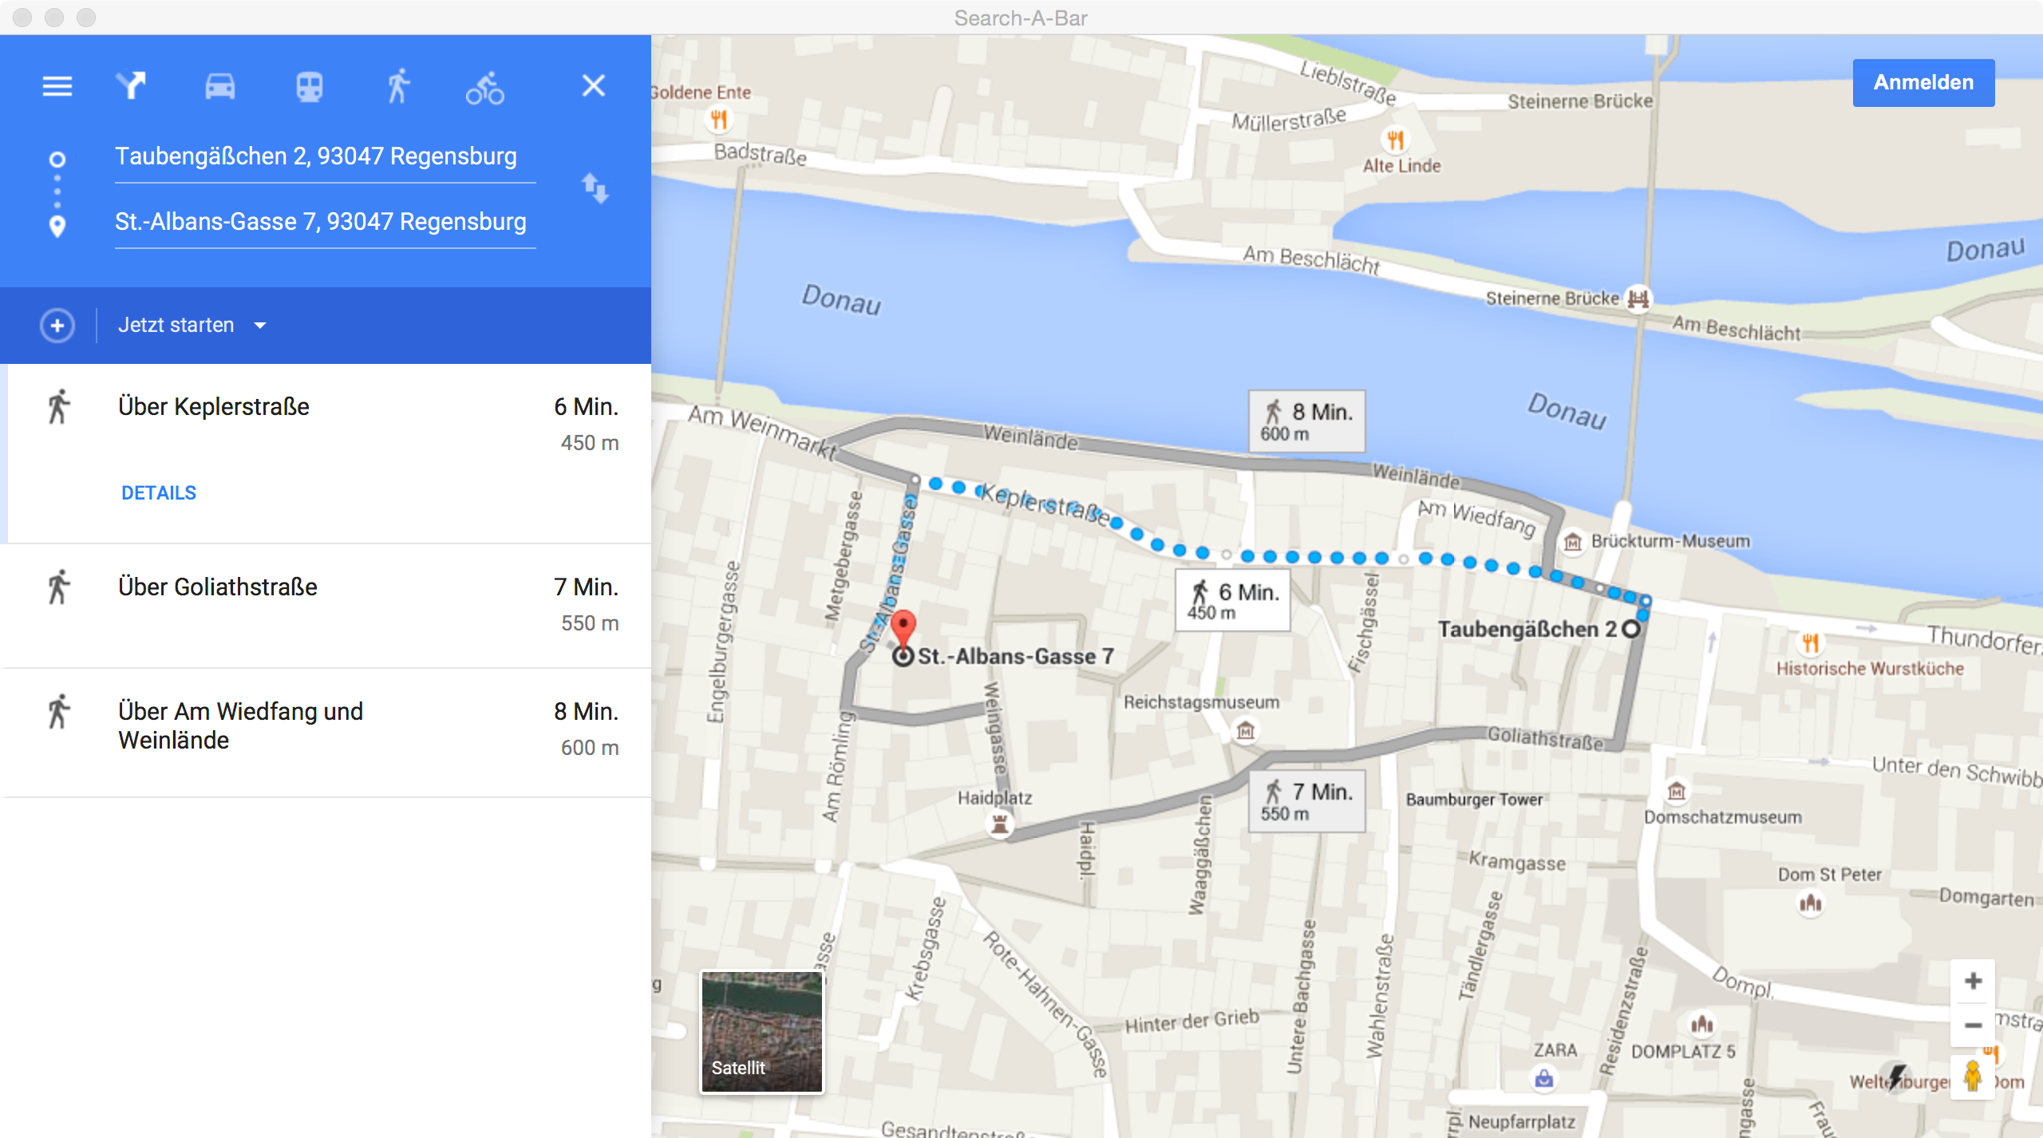

Slide 8
Fazit

